Slide 1
七年级下册第五课第二框 《在品味情感中成长》

Slide 2
说课结构
背景分析
背景分析
教学方法
教学过程
板书设计
教学反思

Slide 3
课标解读
感受生命的可贵，养成自尊自信、乐观向上、意志坚强的人生态度。
保持乐观、积极的心态。客观分析挫折和逆境，寻找有效的应对方法，养成勇于克服困难和开拓进取的优良品质。
课标
目标：情感·态度·价值观
内容：成长中的我中的认识自我
应 用
帮助七年级学生在真实的情感体验中品味情感，收获成长，从而帮助学生学会过积极健康的生活，做对自己、对团队成员、对母亲负责任的公民。

Slide 4
三维教学目标
情感、态度和价值观 | 能力目标 | 知识目标
关注自己的情感，形成通过情感积累逐步涵养情怀、陶冶情操的意识 感受生活中的美好情感，养成积极、乐观的生活态度 树立主动、积极影响身边环境的观念、创造、传递情感正能量 | 提高对自身情感状态的觉察能力，增强对生活体验的敏感性 学会创造正面的情感体验 学会通过传递积极情感影响身边环境，提高创造美好生活的能力 | 了解情感对于个人成长的价值 知道情感是随着生活经历的不断发展逐步积累、逐渐丰富深刻的过程

Slide 5
学习目标
可测量
可观察
可评价
行为
动词
根据三维目标
本框学习目标
目标1：通过观看朗读者、与母亲合照配乐幻灯片和参加模拟拍卖活动，说出所体验到的美好和负面情感。
目标2：在对拍卖会活动感受的分享中，能举例说明情感对调节、控制和消除不良情绪的作用，在活动中逐渐培养高尚的、积极的、健康的情感。
目标3：在对拍卖会活动感受的分享中，能归纳获取美好情感的途径，在行动中传递正能量。

Slide 6
核心素养目标
政治认同 | 认同亲情、友情、爱情、师生情、社会责任感的重要性、树立团队合作意识。
法治意识 | 懂得遵守课堂活动规则。
理性精神 | 知道情感体验既有正面的，也有负面的；知道这两种情感体验对我们成长发展的作用。知道金钱可以购买承载情感的物质，但不能衡量情感。
公共参与 | 学会积极与人交往，用自己的热情和行动来影响环境，传递美好情感，创造美好生活。

Slide 7
重难点
重点
难点
体验美好、负面的情感，知道美好情感的作用
——品味情感是本框的基础
学会将负面情感转变为成长的助力，传递情感正能量——有所成长是本框的方向
课时安排
1课时
教具准备：一把小木槌、竞拍品凭证——丰富教学形式、激发学习兴趣，调动积极性

Slide 8
学生情况
情感生活是其青春成长的重要领域，与其
道德修养、法治学习密切关联
其情感与思维从儿童期的自我中心解脱出来，把别人作为情感对象，生活中有着丰富的情感体验资源
当前教育对学生的情感生活缺乏关照和引导，造成其情感发展的缺陷
其社会性发展需要情感层面的体验与帮助

Slide 9
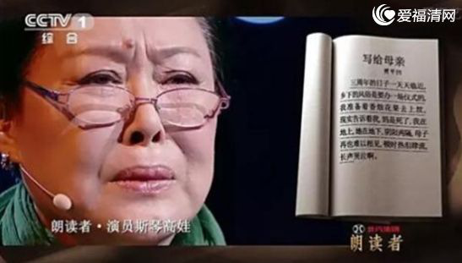
教学资源
《朗读者》·斯琴高娃朗读《写给母亲》

Slide 10
教学资源
学生与母亲的合照制作成的配乐（真的爱你）幻灯片

Slide 11
教学资源之竞拍品凭证
来自家人的祝福

Slide 12
来自闺蜜的祝福

Slide 13
邀请嘉宾：家人

Slide 14
邀请嘉宾：中学班主任

Slide 15
空白感恩卡

Slide 16
充分发挥校史校情等资源的优势和独特价值
教学资源使用意图
让学生产生“学校自豪感”，熟悉学校的历史
丰富课堂教学元素，激发学生学习积极性
触动学生心灵，创设真实情景体验

Slide 17
说课结构
背景分析
教学方法
教学过程
板书设计
教学反思

Slide 18
教学方法
根据课标和新教材编写理念，本框题教学采用活动体验法、探究分享法。

Slide 19
说课结构
第一步：课前破冰
背景分析
第二步：导入
教学方法
教学过程
第三步：活动体验
板书设计
第四步：活动分享
教学反思
第五步：小结拓展

Slide 20
教学过程
第一步：课前破冰
内 容
意 图
课前热身：
①全体起立，当看见老师手掌重叠时，拍掌。
②老师手掌未重叠而拍掌者，淘汰。
保证学生对教学活动的配合，调动学生积极性
打破师生之间的隔阂，建立学生对教师初步的熟悉与信任，缓解学生的陌生感、紧张感
确立品味情感基调

Slide 21
教学过程
第二步：导入
方 式
《朗读者》斯琴高娃朗读《写给母亲》
提问学生有什么感受
演示文稿动画形式展示学生与其母亲的合照，同时播放《真的爱你》

Slide 22
教学过程
第二步：导入
方 式
意 图
关注当今社会热点，培养媒介素养
创设、营造真实的情感体验，激发出学生心中对母爱的体验
弥补主线教学活动营造的情感切身体验的不足

Slide 23
教学过程
第三步：活动体验
方 式
意 图
“生日派对项目拍卖会”
以模拟活动落实情感体验
搭建充分分享的平台，调动学生学习积极性

Slide 24
活动过程具体处理
① 公布竞拍的规则——
培养学生的规则意识，促进法治意识的提升
各小组民主选出一名抢拍者、一名货币保管者 | 有效调控竞拍过程，避免出现竞拍场面的混乱
抢拍前给予每个活动小组30秒的时间讨论是否抢拍，以怎样的价格抢拍 | 培养学生团队合作意识、责任意识
要求每组至少拍得两件物品才能参与拓展空间中的奖品兑换 | 培养学生形成正确的金钱观，避免出现“盲目消费”行为

Slide 25
活动过程具体处理
三个学习小组都要完成竞拍三个项目的任务，但所提供的竞拍品只有六项 | 创设“挫败感”
竞拍品中包涵了爱情、友情、师生情、社会责任感 | 弥补主线情感的单一

Slide 26
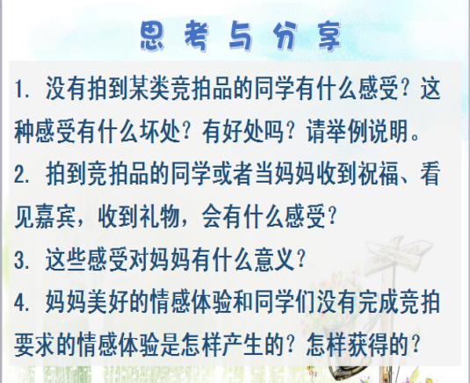
教学过程
第四步：活动分享
分享问题

Slide 27
教学过程
第四步：活动分享
分享问题
捕捉并板书学生发言的关键词，按照本框题知识结构进行分类
处理方式
构建以学生发言内容为主体，教师指引为主导的师生合作完成的逻辑结构图
堂上按逻辑顺序提出分享问题,设问方式生活化、人文性、自然性、思考性

Slide 28
教学过程
第四步：活动分享
分享问题
意 图
挖掘最有价值的生成性资源
处理方式
尊重学生的生活经验和思维路径、认知水平

Slide 29
教学过程
第五步：小结拓展
方 式

Slide 30
教学过程
第五步：小结拓展
方 式
意 图
形成正确的金钱观
了解学生学习任务的完成情况
观察并评价学生的情感态度价值观与核心素养指标的变化

Slide 31
说课结构
背景分析
教学方法
教学过程
板书设计
教学反思

Slide 32
板书设计
学生对情感产生
途径
的归纳
传递情感
·
表达
回应
共鸣
学生对
美好情感体验的
感受的
回答
学生对
美好情感、负面情感的积极作用的回答
情感体验
转化
学生对
负面情感体验的
感受的
回答
学生对
负面情感危害的回答

Slide 33
说课结构
背景分析
教学方法
教学过程
板书设计
教学反思

Slide 34
教学反思
（1）亮点
①充分调动了学生的积极性与学习兴趣，学生的参与面很广。
②教学内容活动化，教学活动内容化。注重学生亲身体验，体现新教材理念。
③在挖掘学生资源、捕捉学生回答的关键词，构建师生合作的板书方面做得不错。
④创设的教学情境、教学氛围、教师自身的激情，让学生体验到多种情感感受，并深受感染，有所思考、有所成长，使正能量在课堂中相互传递着。

Slide 35
教学反思
（2）遗憾
①配图背景乐选用相同题材的，学生所熟知的歌曲更佳。
②某学生提出的“怪怪”、“五味杂陈”，不应绝对化地纳入美好或负面的情感体验。
③学生对负面情感转化为成长助力的回答分散，导致点拨不到位。

Slide 36
教学反思
（2）遗憾
④活动环节缺乏紧凑性。
⑤没有完全捕捉上课中陆续有学生提出对“情感是否可以像拍卖一样用金钱衡量”的否定答案的关键词。
⑥兑奖环节时间不足，未进行有效点拨。

